Slide 1



חיפוש תמונה
1

Slide 2
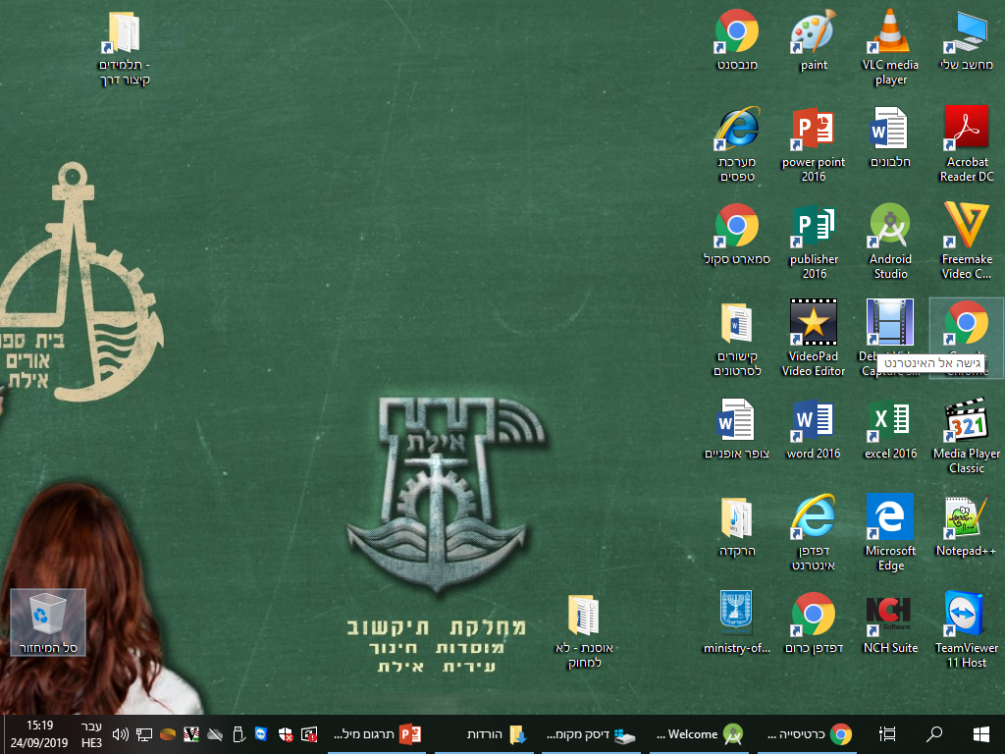

פתיחת דפדפן
לחצו על סמל הדפדפן
פעמים עם העכבר
2

Slide 3
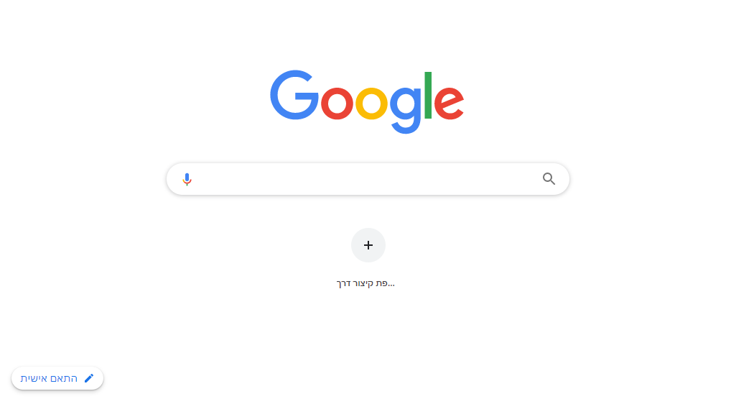
חיפוש בגוגל
מנוע החיפוש של גוגל
נפתח.
לוחצים עם העכבר
על שורת החיפוש
3

Slide 4
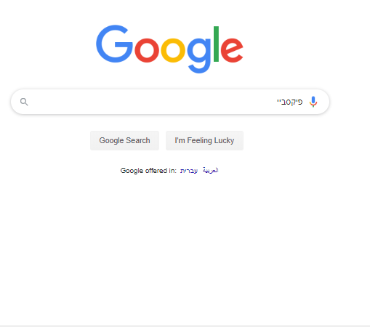
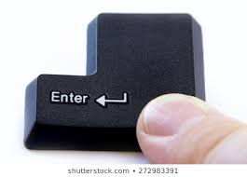
כותבים: "פיקסביי"
ולוחצים על המקש
אנטר במקלדת
4

Slide 5
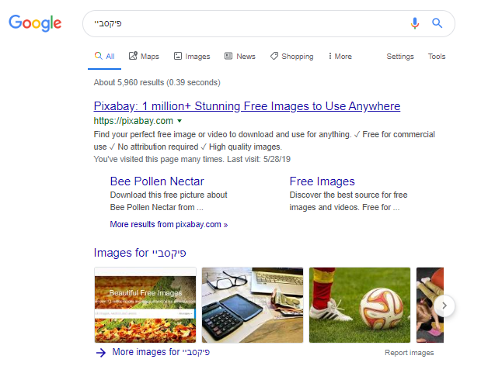
במסך שנפתח רואים
את תוצאות החיפוש של גוגל.
לחצו עם העכבר על
האפשרות הראשונה
Pixabay
5

Slide 6
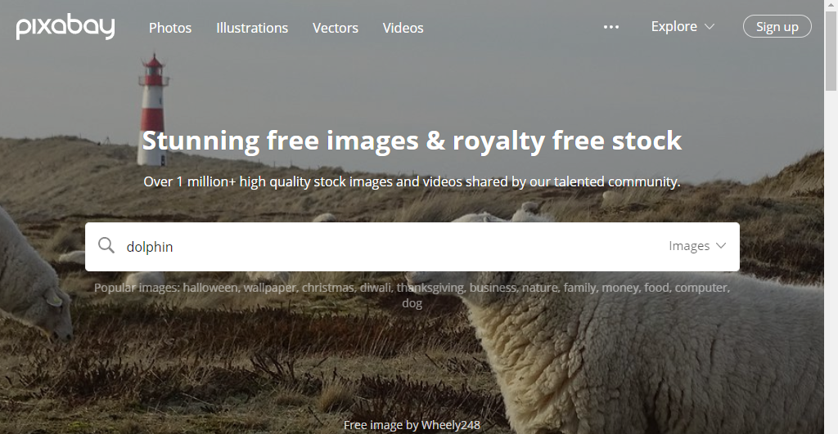
זה כלי חיפוש תמונות.
בתמונות שנמצאות באתר זה אפשר להשתמש לכל דבר שנרצה. (ללא זכויות יוצרים)
בשורת החיפוש נכתוב איזו תמונה אנחנו מחפשים.
לדוגמא רשמנו "דולפין" באנגלית.
6

Slide 7
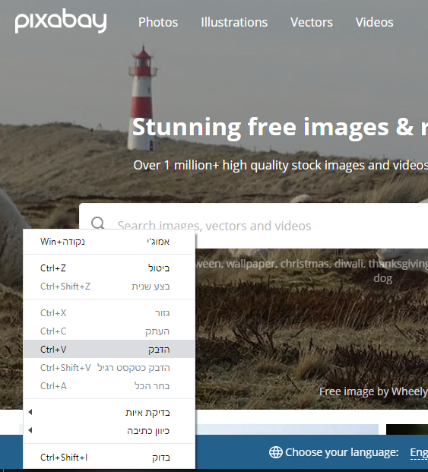
אפשר גם להדביק מילה שתרגמנו.
נעשה זאת על ידי לחיצה ימנית של העכבר והדבק.
לסיום לחוצים על המקש אנטר במקלדת.
7

Slide 8
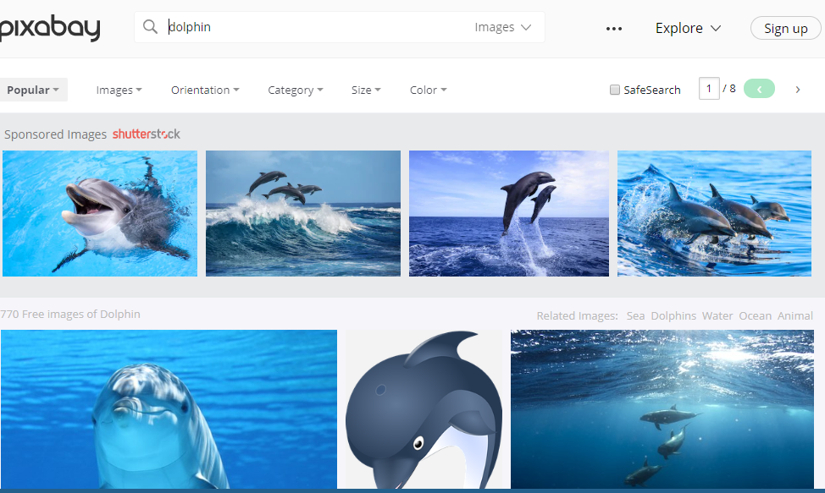
במסך זה תראו תמונות הקשורות לנושא שחיפשנו.
לא ניתן לבחור תמונות מהשורה הראשונה.
בחרו תמונה שאתם אוהבים ולחצו עליה.
8

Slide 9
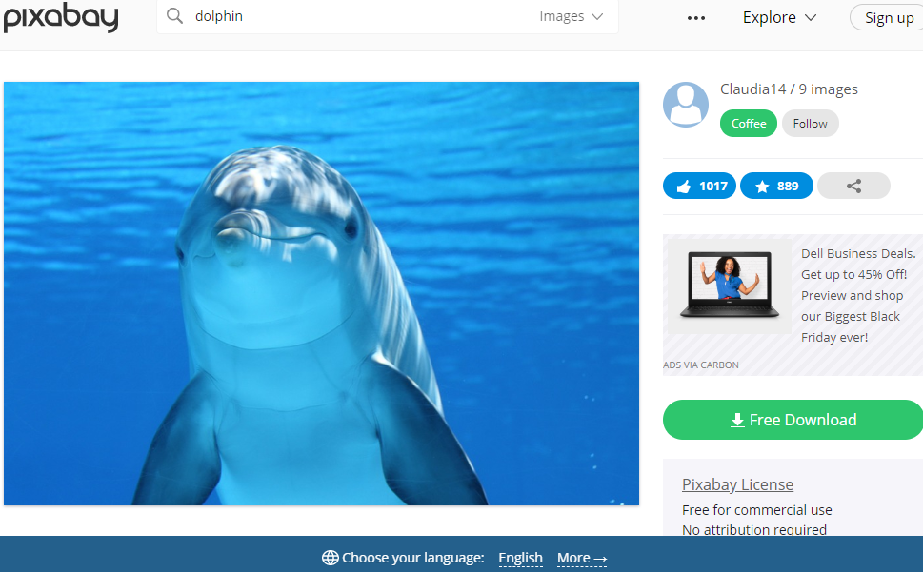
במסך זה אתם רואים
את התמונה שבחרתם.
לחצו על הכפתור הירוק
Free Download
9

Slide 10
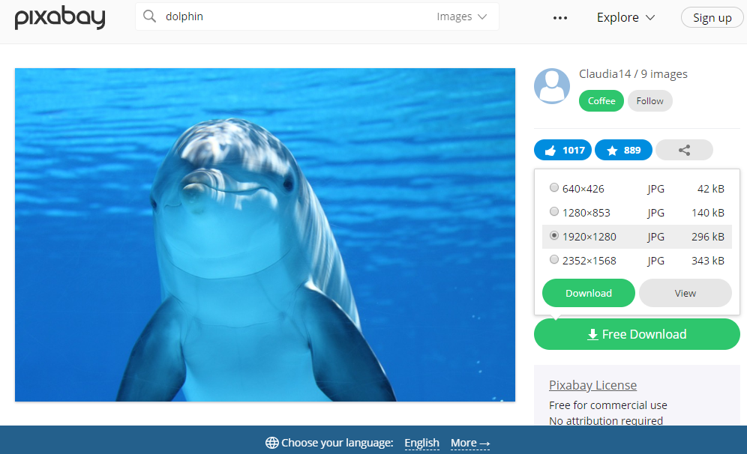
במסך הקטן שנפתח
לחצו על הכפתור הירוק
Download
10

Slide 11
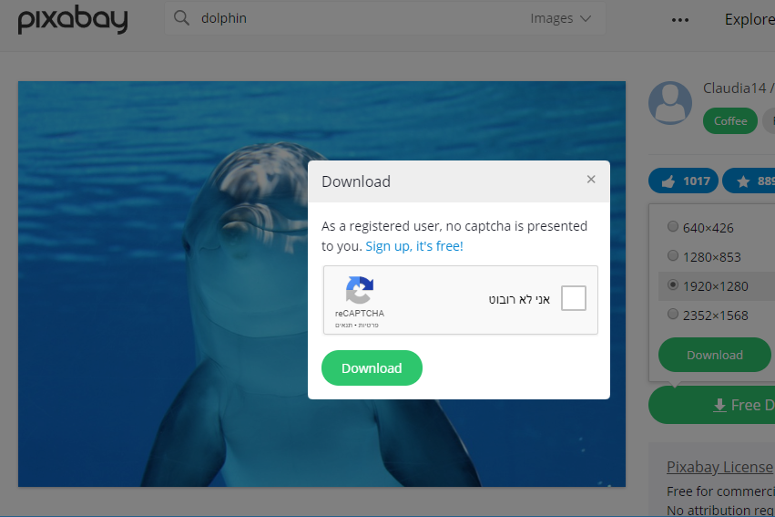
ייפתח לכם חלון שבו אתם מסמנים
שאתם לא רובוט
לחצו עם העכבר על הריבוע ליד הכיתוב
"אני לא רובוט"
לפעמים תופיע בקשה ללחוץ על תמונות מסוימות.
סמנו את מה שצריך בסיום לחצו המשך.
11

Slide 12
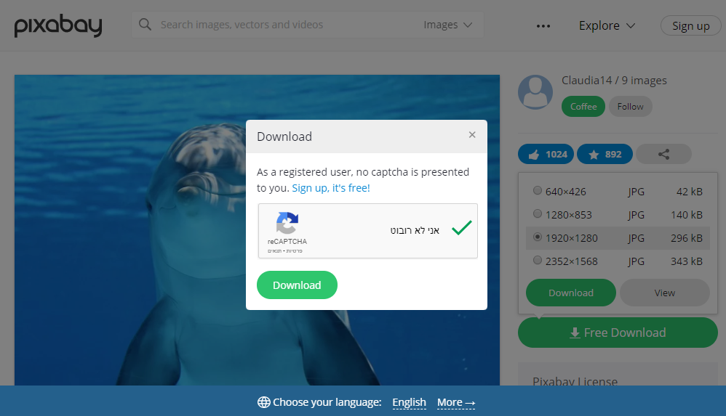
לחצו על הכפתור הירוק Download
כדי להוריד את
התמונה למחשב
שלכם.
12

Slide 13
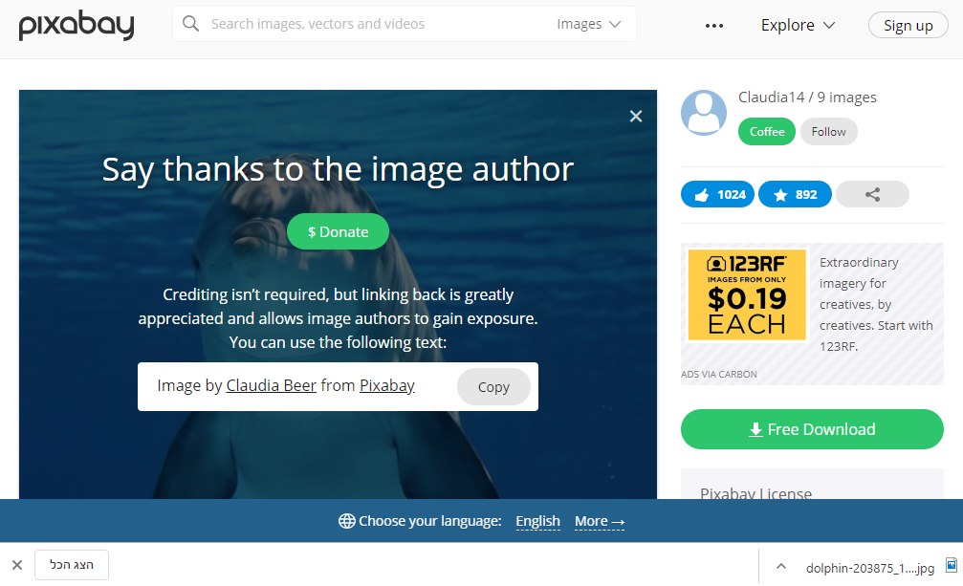
אחרי מספר שניות
לחצו קליק ימני בעכבר על
שם התמונה שהופיע לכם למטה.
13

Slide 14
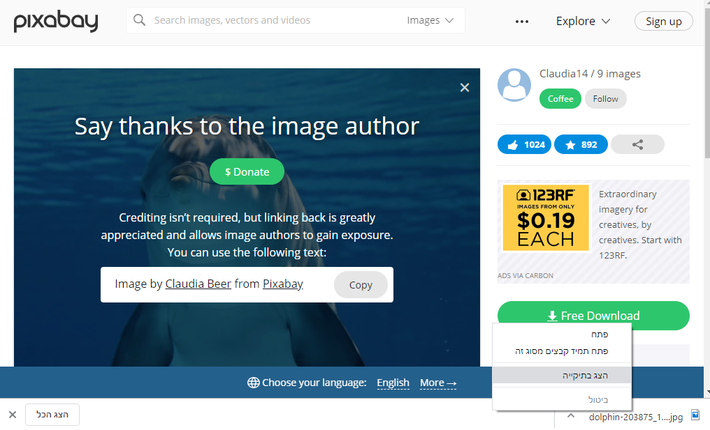
בחלון שמופיע
לחצו על
"הצג בתיקייה"
14

Slide 15
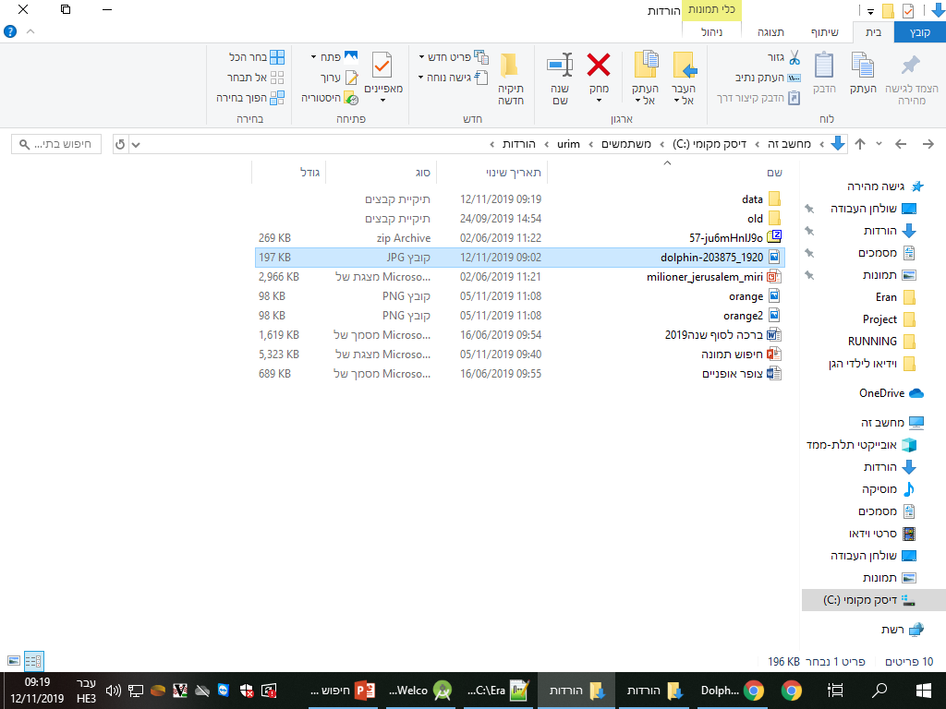
תיקיית ההורדות
אתם עכשיו בתיקיית ההורדות.
פה המחשב שומר את כל הקבצים שהורדנו.
המחשב יסמן לכם את התמונה הורדתם.
15

Slide 16
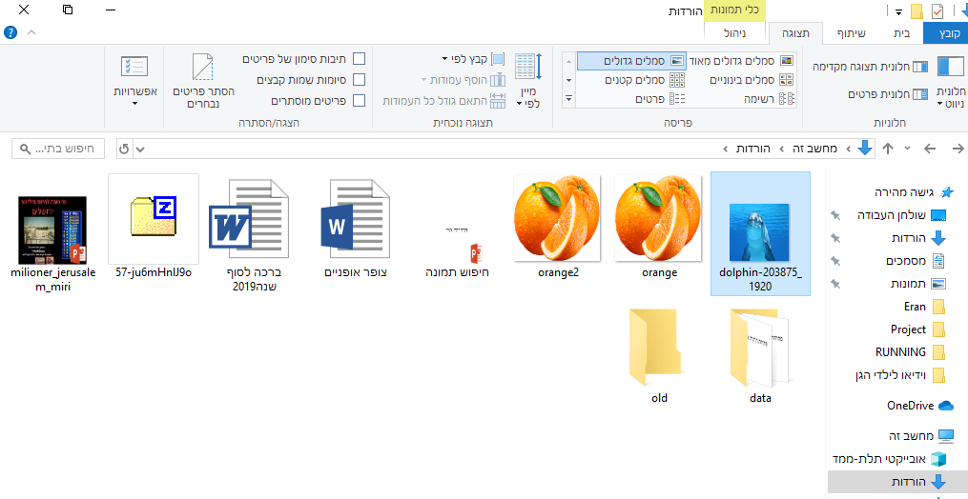
כדי לראות את הקבצים בתיקייה זו לחצו על תצוגה ואחר כך לחצו על סמלים גדולים.
זה יראה לכם בגדול איזה תמונות וקבצים נמצאים בתיקייה.
16

Slide 17
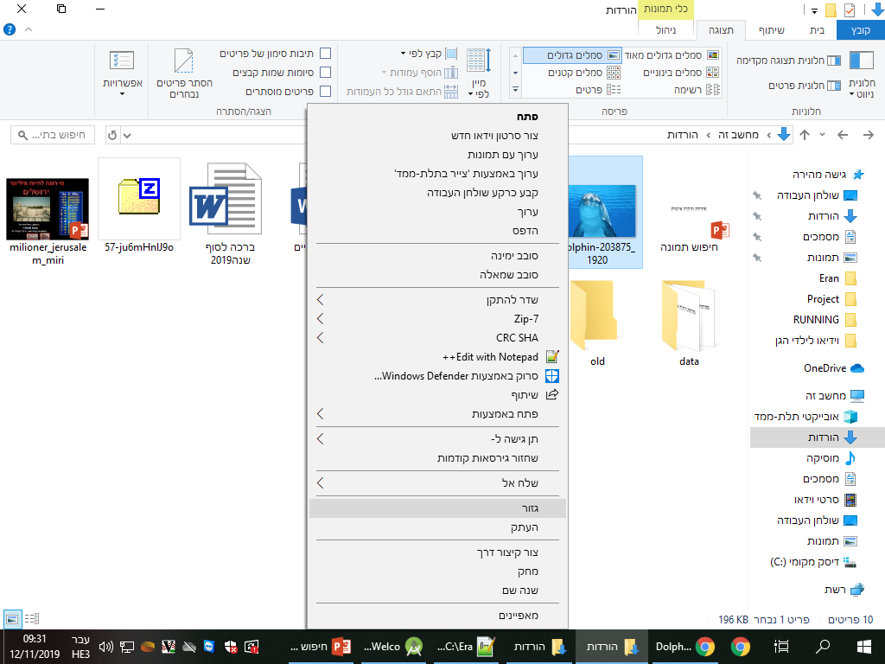
עמדו עם העכבר על התמונה שהורדתם ולחצו על קליק ימני של העכבר.
באפשרויות שנפתחות
בחרו "גזור"
17

Slide 18
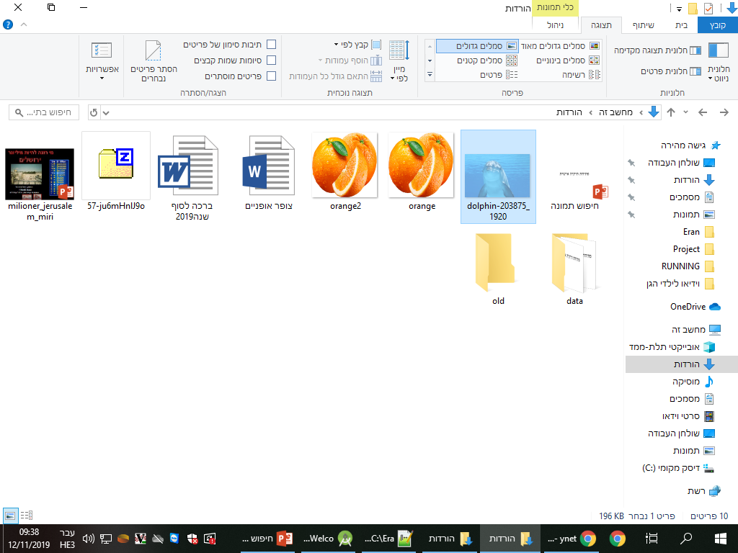
לחצו על
תיקיית מסמכים
18

Slide 19
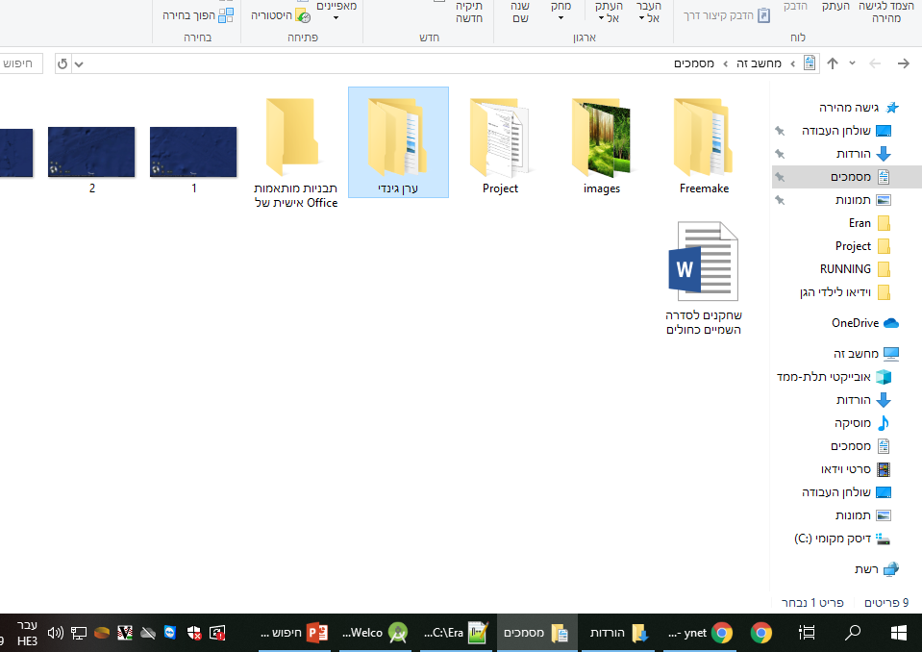
פתחתם את תיקיית המסמכים.
בחרו את התיקייה עם השם שלכם וכנסו אליה בלחיצה עם העכבר.
19

Slide 20
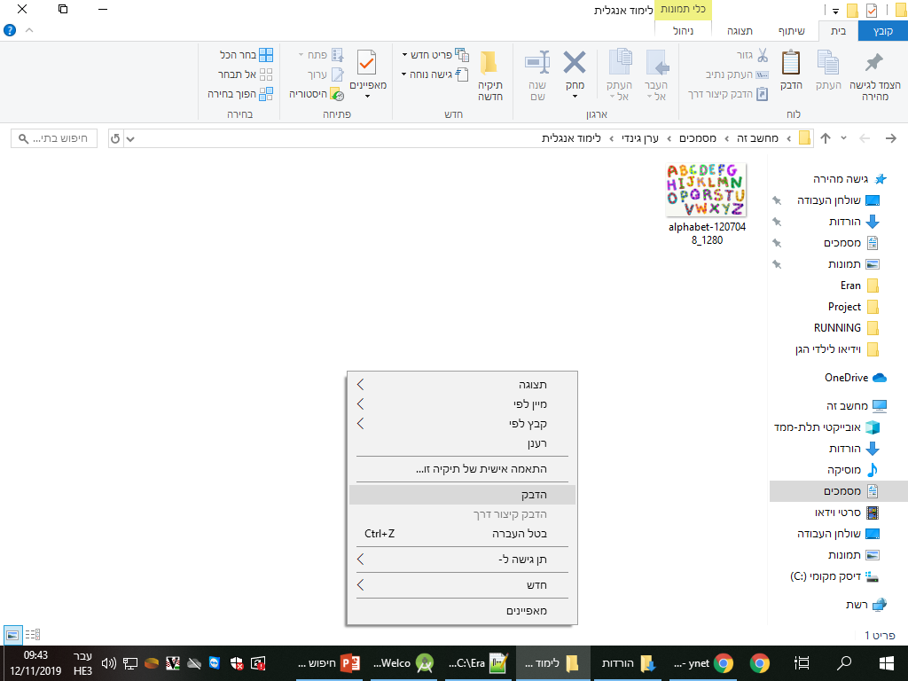
בתוך התיקייה שלכם מצאו את התיקייה של הפרויקט וכנסו אליה.
במקום ריק בספריה לחצו על קליק ימני של העכבר וסמנו הדבק.
20

Slide 21
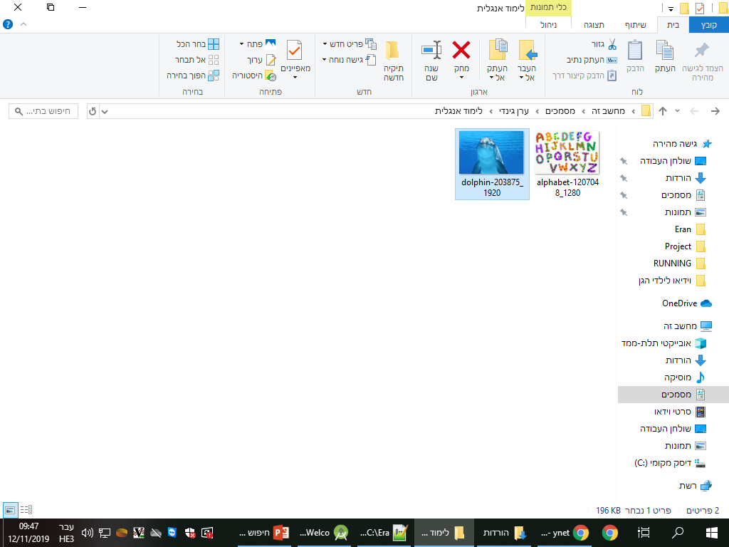
העתקתם את התמונה לספריה שלכם.
כל הכבוד!
21

